Slide 1
2024 여성SW개발자 양성과정
Java 프로그래밍
상속과 다형성
[ 만경ES ]
권민정

Slide 2
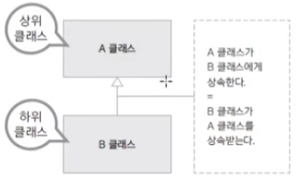
상속과 다형성
상속이란?
클래스를 정의 할 때 이미 구현된 클래스를 상속(inheritance) 받아서 속성이나 기능이 확장되는 클래스를 구현한다.
상속하는 클래스 : 상위 클래스, parent class, base class, super class
상속 받는 클래스 : 하위 클래스, child class, derived class, sub class
class B extends A {
}

Slide 3
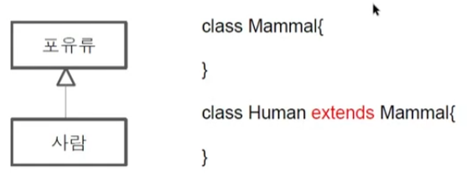
상속과 다형성
상속이란?
상위 클래스는 하위 클래스 보다 일반적인 의미를 가진다.
하위 클래스는 상위 클래스 보다 구체적인 의미를 가진다.
java는 클래스 다중 상속을 지원하지 않는다.

Slide 4
상속과 다형성
상속 예제
부모 클래스 Point
자식 클래스 Circle
메인 실행 클래스 MainExcute

Slide 5
상속과 다형성
상속의 대상 및 접근 제어자
자식 클래스가 부모 클래스로부터 상속을 받게 되면, 부모 클래스의 필드와 메서드를 물려받게 된다.
접근 제어자가 private을 갖는 필드나 메소드는 상속이 불가능 하다.
접근 제어자가 protected를 갖는 필드나 메소드는 상속받은 곳에서 사용이 가능하다.
 | 외부 클래스 | 하위 클래스 | 동일 패키지 | 내부 클래스
public | O | O | O | O
protected | X | O | O | O
default | X | X | O | O
private | X | X | X | O

Slide 6
상속과 다형성
상속 시, 클래스 생성 과정 (생성자 호출)
하위 클래스가 생성 될 때 상위 클래스가 먼저 생성된다.
상위 클래스의 생성자가 호출되고 하위 클래스의 생성자가 호출 된다.
하위 클래스의 생성자 에서는 무조건 상위 클래스의 생성자가 호출 되어야 한다.
아무것도 없는 경우, 컴파일러는 상위 클래스 기본 생성자를 호출 하기 위한 super() 코드를 넣어준다.
상위 클래스의 기본 생성자가 없는 경우 (매개변수가 있는 생성자만 존재 하는 경우) 하위 클래스는 명시적으로 상위 클래스로 호출 해야 한다.

Slide 7
상속과 다형성
상속 생성자 호출 예제
부모 클래스 Point – 생성자에 호출 메시지 출력
자식 클래스 Circle – 생성자에 호출 메시지 출력
메인 실행 클래스 MainExcute

Slide 8
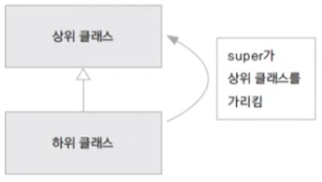
상속과 다형성
super 예약어
this가 자기 자신의 주소를 가리키는 것 처럼 super는 하위 클래스가 상위 클래스에 대한 주소를 가지게 된다.
하위 클래스가 상위 클래스에 접근 할 때 사용할 수 있다.

Slide 9
상속과 다형성
상속 생성자 호출 예제 – 인자값을 가진 생성자
부모 클래스 Point – 인자값을 가진 생성자 추가
자식 클래스 Circle – 인자값을 가진 생성자 추가
메인 실행 클래스 MainExcute

Slide 10
상속과 다형성
상속의 필요성
여러 클래스를 생성하지 않고 하나의 클래스에 공통적인 요소를 모으고,
나머지 클래스는 이를 상속받은 다음 각각 필요한 특성과 Method를 구현하기 위함
하나의 클래스에 여러 특성을 한꺼번에 구현하는 경우 코드 내에 많은 if문이 생길 수 있다.

Slide 11
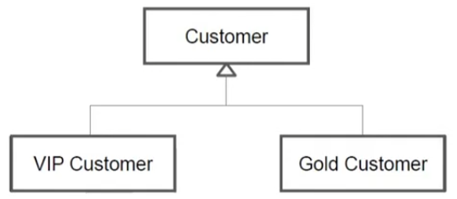
상속과 다형성
상속 활용하기 – 고객 관리 프로그램
고객의 정보를 활용하여 고객 맞춤 서비스를 구현
고객의 등급에 따라 차별화 된 할인율과 포인트를 지급
등급에 따른 클래스를 따로 구현하는 것이 아닌 일반적인 클래스를 먼저 구현하고 그 보다 기능이 많은 클래스는 상속을 활용하여 구현한다.

Slide 12
상속과 다형성
상속 활용하기 – 고객 관리 프로그램
여러 클래스를 생성하지 않고 하나의 클래스에 공통적인 요소를 모으고,
나머지 클래스는 이를 상속받은 다음 각각 필요한 특성과 Method를 구현하기 위함
하나의 클래스에 여러 특성을 한꺼번에 구현하는 경우 코드 내에 많은 if문이 생길 수 있다.
멤버 변수 | 설명
customerID | 고객 아이디
customerName | 고객 이름
customerGrade | 고객 등급
bonusPoint | 고객의 보너스 포인트 - 고객이 제품을 구매할 경우 누적되는 포인트
bonusRatio | 보너스 포인트 적립 비율 - 고객이 제품을 구매할 때 구매 금액의 일정 비율이 포인트로 적립됨.

Slide 13
상속과 다형성
상속 활용하기 – 고객 관리 프로그램
새로운 등급이 필요한 경우
[ VIP 고객 ]
단골 고객에 대한 혜택이 필요함.
우수 고객을 관리 하기 위해 다음과 같은 혜택을 준다.
고객 등급 : VIP
제품 구매 할인율 : 10%
보너스 포인트 : 5%
담당 전문 상담원 배정

Slide 14
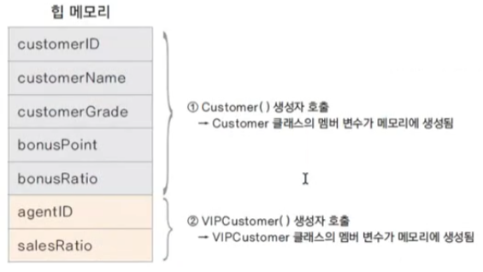
상속과 다형성
상속에서의 메모리 구조
상위 클래스의 instance가 먼저 생성이 되고, 하위 클래스의 instance가 생성된다.

Slide 15
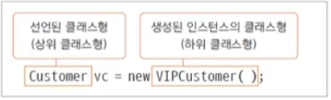
상속과 다형성
상위 클래스로의 묵시적 형 변환(업캐스팅)
상위 클래스 형으로 변수를 선언하고, 하위 클래스 인스턴스를 생성 할 수 있음.
하위 클래스는 상위 클래스의 타입을 내포하고 있으므로, 상위 클래스로 묵시적 형 변환이 가능 하다.

Slide 16
상속과 다형성
Method Overriding
상위 클래스에 정의 된 메서드 중 하위 클래스와 기능이 맞지 않거나,
추가 기능이 필요한 경우 같은 이름과 매개변수로 하위 클래스에서 재 정의가 가능 하다.
Customer클래스의 calcPrice()를 상속받은 VIPCustomer에서 재정의 할 때,
보너스 포인트 적립 및 할인율을 VIP 전용 비율로 적용한 가격을 반환한다.
public class VIPCustomer extends Customer {
…
public int calcPrice(int price) {
bonusPoint += price * bonusRatio;
return price – (int)(price * saleRatio);
}
…
}

Slide 17

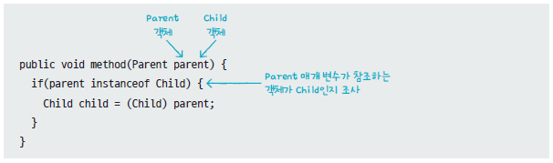
상속과 다형성
instanceof 연산자
어떤 객체가 어느 클래스의 인스턴스인지 확인
메소드 내 강제 타입 변환 필요한 경우
- 타입 확인하지 않고 강제 타입 변환 시도 시 ClassCastException 발생할 수 있음
- instanceof 연산자 통해 확인 후 안전하게 실행

Slide 18
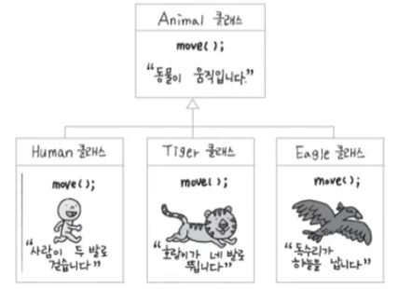
상속과 다형성
다형성(polymorphism - 폴리모피즘)
하나의 코드가 여러 가지 자료형으로 구현되어 실행 되는 것.
객체지향 프로그래밍의 유연성, 재활용성, 유지보수성에 기본이 되는 특징.

Slide 19
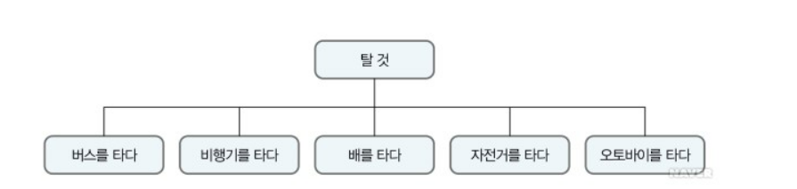
상속과 다형성
다형성 구현하기
하나의 클래스를 상속받은 여러 클래스가 있는 경우, 각 클래스 마다 같은 이름의 서로 다른 Method를 재 정의한다.
상위 클래스 타입으로 선언된 하나의 변수가 여러 인스턴스에 대입되어 다양한 구현이 실행 될 수 있다.

Slide 20

Thank you

